Slide 1



คริสเตียน
กับบทบัญญัติ

Slide 2
คริสเตียน
กับบทบัญญัติ
ตอนที่ 2

Slide 3


1
คริสเตียนต้องดําเนินชีวิตตาม
หลักการทางศีลธรรมและหลักการ
ฝ่ายวิญญาณของบทบัญญัติและ
ของผู้เผยพระวจนะ

Slide 4


1.1
กฎทอง
-
มัทธิว 7:12 ,
กาลาเทีย 5:13-14

Slide 5
ฉะนั้นในทุกสิ่งจงทำต่อผู้อื่นอย่าง
ที่ท่านอยากให้เขาทำต่อท่าน เพราะ
นี่สรุปสาระของหนังสือบทบัญญัติ
และหนังสือผู้เผยพระวจนะ
มัทธิว 7:12

Slide 6
“เพราะว่าพระเจ้าทรงรักโลกจนได้ประทานพระบุตรองค์เดียวของพระองค์ เพื่อทุกคนที่เชื่อในพระบุตรนั้นจะไม่พินาศแต่มีชีวิตนิรันดร์
ยอห์น 3:16

Slide 7
พี่น้องทั้งหลาย ที่ทรงเรียกท่านนั้น
ก็เพื่อให้มีเสรีภาพ แต่อย่าใช้เสรีภาพของท่านเพื่อปล่อยตัวตามวิสัยบาป
แต่จงรับใช้กันและกันด้วยความรัก
กาลาเทีย 5:13

Slide 8
บทบัญญัติทั้งหมดสรุปรวมเป็น
ข้อเดียวว่า “จงรักเพื่อนบ้าน
เหมือนรักตนเอง”
กาลาเทีย 5:14

Slide 9
2
ใช่: พระเยซูได้ทำให้บทบัญญัติ
สมบูรณ์เพื่อท่าน

Slide 10

2.1
พระเยซูเสด็จมาเพื่อ
ทำให้บทบัญญัติ
และหนังสือผู้เผย
พระวจนะสมบูรณ์
ไม่ได้ยกเลิกบทบัญญัติ
มัทธิว 5:17-20, ลูกา 24:44

Slide 11
“อย่าคิดว่าเรามาเพื่อล้มล้าง
หนังสือบทบัญญัติ
หรือหนังสือผู้เผยพระวจนะ
เราไม่ได้มาล้มล้าง
แต่มาเพื่อทำให้สำเร็จครบถ้วน
มัทธิว 5:17

Slide 12
เราบอกความจริงแก่ท่านว่า
ตราบจนฟ้าและดินสูญสิ้นไป
แม้อักษรที่เล็กที่สุดสักตัวหนึ่งหรือขีดๆ
หนึ่งก็จะไม่มีทางสูญหายจาก
หนังสือบทบัญญัติจนกว่า
ทุกสิ่งทุกอย่างจะสำเร็จครบถ้วน
มัทธิว 5:18

Slide 13
ผู้ใดฝ่าฝืนบทบัญญัติเหล่านี้แม้
ข้อเล็กน้อยที่สุดและสอนคนอื่นให้ทำ
เช่นเดียวกัน ผู้นั้นจะได้ชื่อว่าเป็น
ผู้เล็กน้อยที่สุดในอาณาจักรสวรรค์
ส่วนผู้ที่ปฏิบัติและสั่งสอนตามคำบัญชาเหล่านี้
จะได้ชื่อว่าเป็นผู้ยิ่งใหญ่ในอาณาจักรสวรรค์
มัทธิว 5:19

Slide 14
เพราะเราบอกท่านว่าหากความชอบธรรม
ของท่านไม่มากกว่าของพวกฟาริสี
และเหล่าธรรมาจารย์แล้ว
ท่านจะไม่ได้เข้าอาณาจักรสวรรค์
อย่างแน่นอน
มัทธิว 5:20

Slide 15
พระองค์ตรัสกับพวกเขาว่า
“นี่คือสิ่งที่เราบอกไว้เมื่อยังอยู่กับท่านทั้งหลาย
คือทุกสิ่งต้องสำเร็จตามที่เขียนไว้
เกี่ยวกับเราในหนังสือบัญญัติของโมเสส
หนังสือผู้เผยพระวจนะ
และในหนังสือสดุดี”
ลูกา 24:44

Slide 16

2.2
พระเยซูได้ทำให้
ข้อกำหนดของบทบัญญัติ
สมบูรณ์เพื่อท่าน
โรม 8:3-4

Slide 17
เพราะสิ่งที่บทบัญญัติทำไม่ได้
เนื่องจากวิสัยบาป
ทำให้อ่อนแอนั้นพระเจ้า
ทรงกระทำแล้ว.....
โรม 8:3

Slide 18
โดยส่งพระบุตรของพระองค์เอง
มาในสภาพเช่นเดียวกับมนุษย์
ที่เป็นคนบาปเพื่อเป็น
เครื่องบูชาไถ่บาป.....
โรม 8:3

Slide 19
และโดยการกระทำเช่นนี้
พระองค์ได้ตัดสินลงโทษบาป
ในมนุษย์ที่เป็นคนบาป
โรม 8:3

Slide 20
เพื่อข้อกำหนดอันชอบธรรม
ของบทบัญญัติจะได้สำเร็จ
ครบถ้วนในตัวเราทั้งหลาย
ผู้ไม่ดำเนินชีวิตตามวิสัยบาป
แต่ดำเนินชีวิตตามพระวิญญาณ
โรม 8:4

Slide 21

2.3
พระคริสต์คือจุดจบของ
บทบัญญัติ
- โรม 10:1-4

Slide 22
พี่น้องทั้งหลาย ความปรารถนาในใจและคำอธิษฐานของข้าพเจ้าต่อพระเจ้าเพื่อชนชาติอิสราเอลคือ ขอให้เขาทั้งหลายได้รับความรอด
โรม 10:1

Slide 23
เพราะข้าพเจ้าเป็นพยานได้ว่า
พวกเขาร้อนรนเพื่อพระเจ้า
แต่ความร้อนรนของพวกเขา
ไม่ได้ตั้งอยู่บนความรู้
โรม 10:2

Slide 24
เนื่องจากพวกเขาไม่รู้จัก
ความชอบธรรมที่มาจากพระเจ้า
และพยายามตั้งความชอบธรรมของตนเองขึ้นมา พวกเขาจึงไม่ยอมรับความชอบธรรมของพระเจ้า
โรม 10:3

Slide 25
พระคริสต์ทรงเป็นจุดจบของบทบัญญัติเพื่อจะมีความชอบธรรมสำหรับทุกคนที่เชื่อ
โรม 10:4

Slide 26
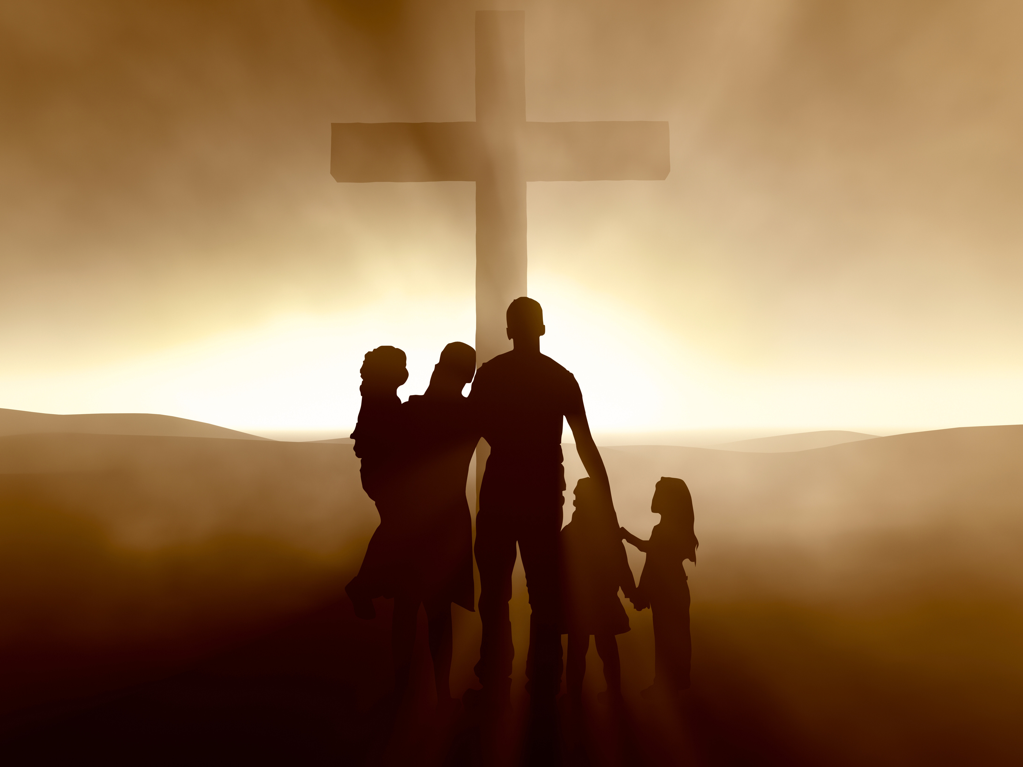
2.4
ชอบธรรมโดยความเชื่อ
- โรม 3:19-22, 31

Slide 27
เรารู้อยู่ว่าสิ่งใดๆ ที่บทบัญญัติกล่าวไว้ล้วนกล่าวแก่ผู้ที่อยู่ใต้บทบัญญัติ เพื่อปิดปากทุกคนไม่ให้มีข้อแก้ตัวและให้ทั้งโลกอยู่ภายใต้การพิพากษาของพระเจ้า
โรม 3:19

Slide 28
ฉะนั้นไม่มีใครได้ชื่อว่าเป็นผู้ชอบธรรมในสายพระเนตรของพระเจ้าโดยการรักษาบทบัญญัติ บทบัญญัติเพียง
แต่ทำให้เรารู้ตัวว่ามีบาป
โรม 3:20

Slide 29
แต่บัดนี้ความชอบธรรมจากพระเจ้า
ซึ่งอยู่นอกเหนือบทบัญญัตินั้น
เป็นที่ประจักษ์แล้ว…..
โรม 3:21

Slide 30
เป็นความชอบธรรมซึ่งหนังสือบทบัญญัติและหนังสือผู้เผย
พระวจนะได้เป็นพยานถึง
โรม 3:21

Slide 31
ความชอบธรรมจากพระเจ้านี้ผ่านมาทางความเชื่อในพระเยซูคริสต์
ไปถึงคนทั้งปวงที่เชื่อ
ไม่มีข้อแตกต่างกัน
โรม 3:22

Slide 32
ถ้าเช่นนั้นเราทำให้บทบัญญัติเป็น
โมฆะโดยความเชื่อนี้หรือ? เปล่าเลย! เรากลับสนับสนุนบทบัญญัติเสียอีก
โรม 3:31

Slide 33
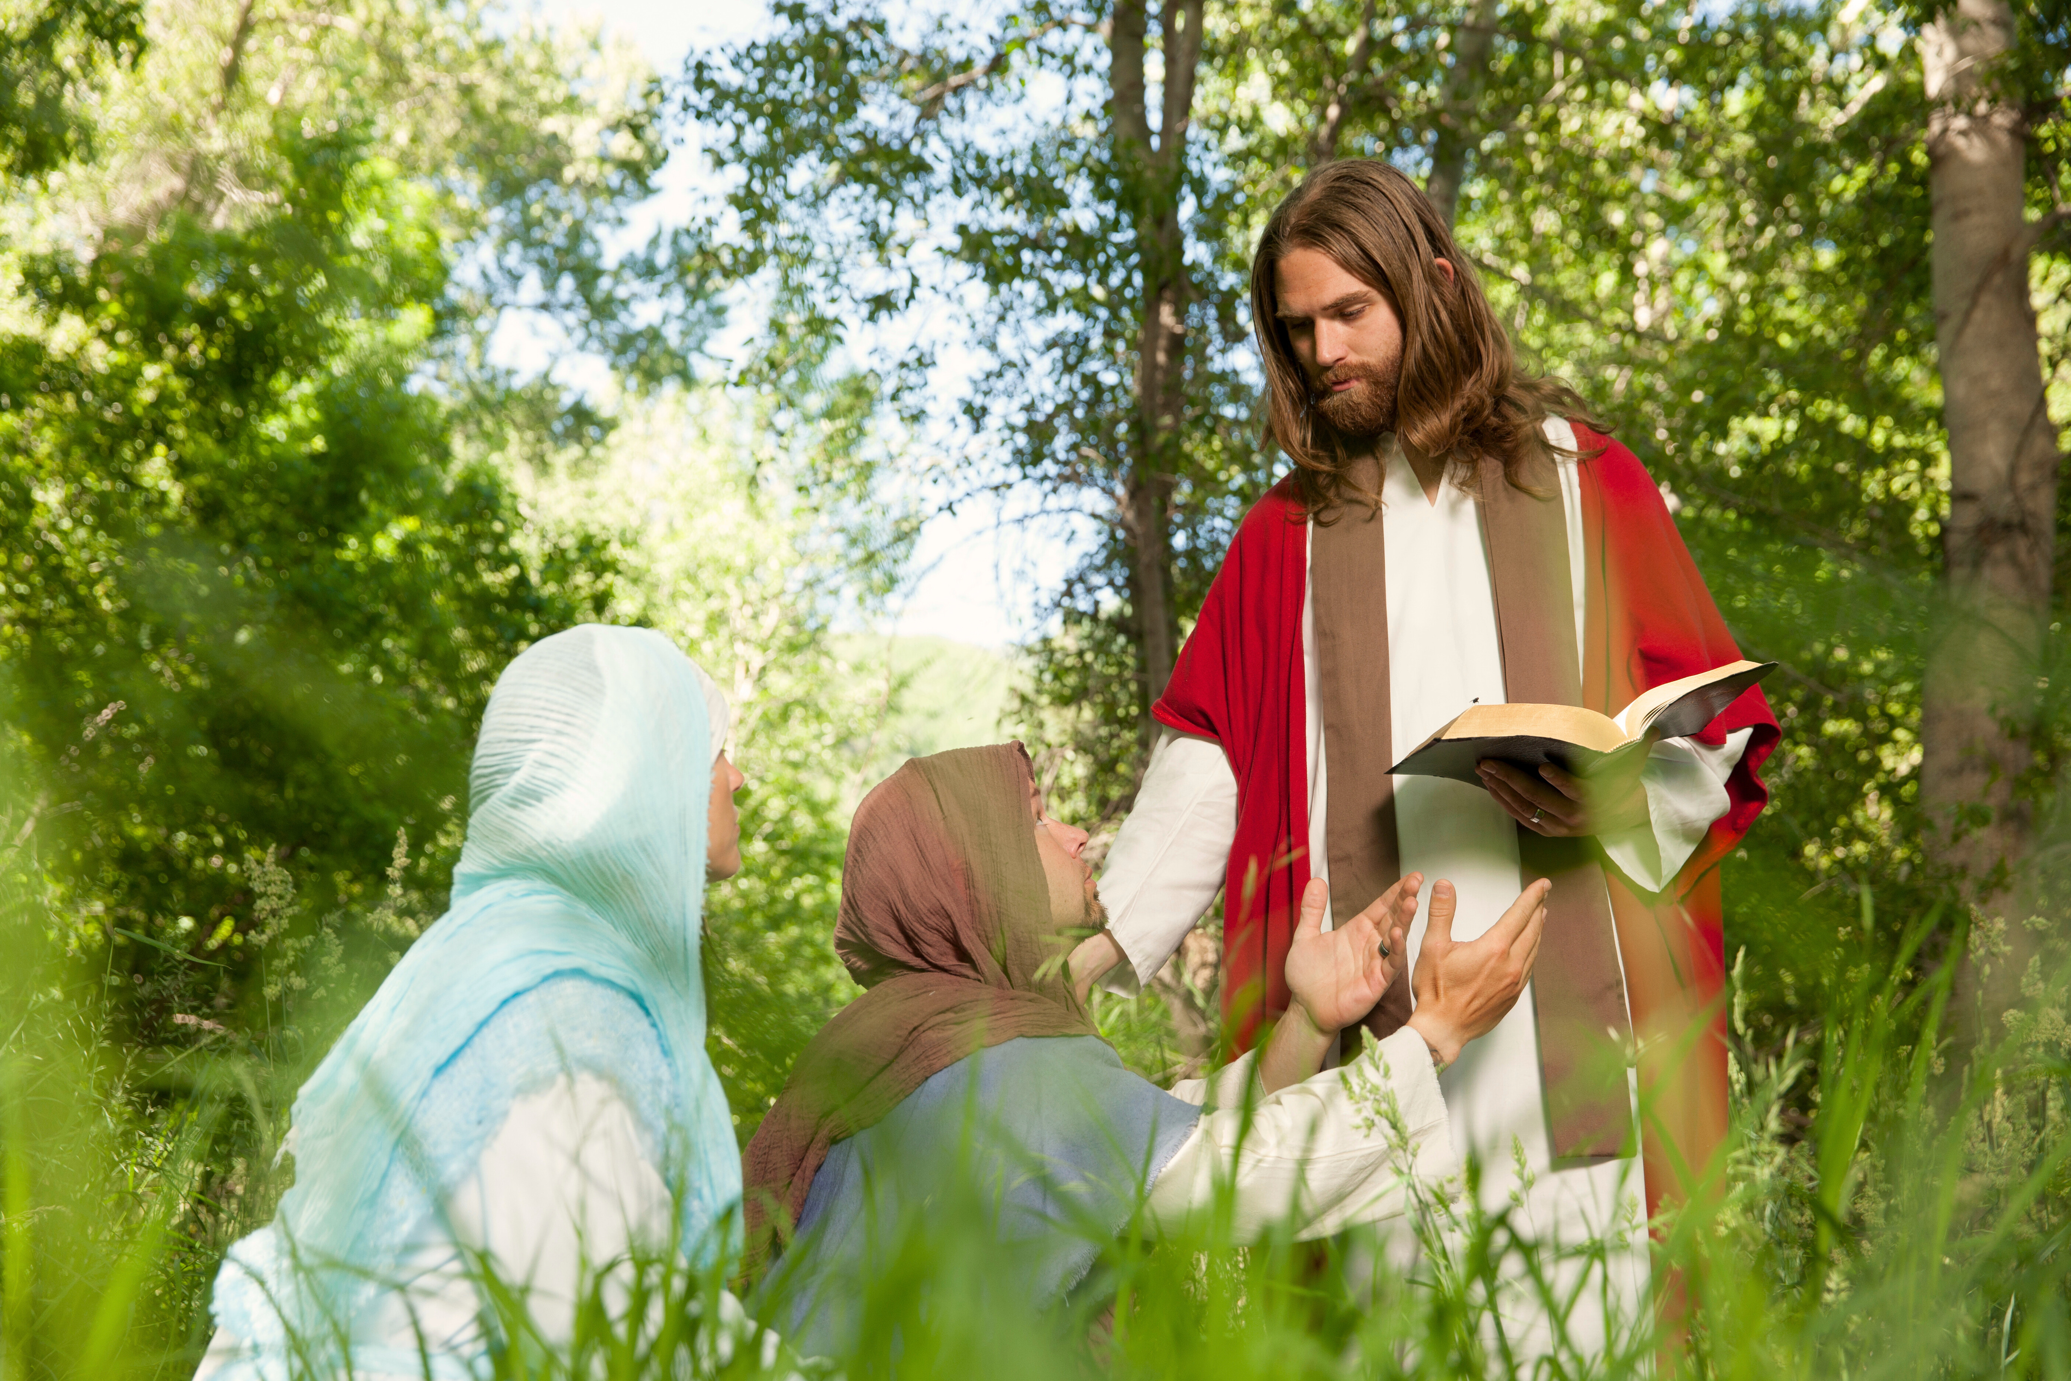
2.4.1
โดยความเชื่อใน
พระเยซู พระเจ้าทรง
สถาปนาในเราในสิ่งที่
บทบัญญัติไม่สามารถทำได้
= ความชอบธรรม

Slide 34

2.4.2
เพราะพระเยซูได้ทำให้
บทบัญญัติสมบูรณ์เพื่อท่าน
ท่านจึงกลายเป็นคนชอบ
ธรรมต่อพระเจ้า
โดยความเชื่อ

Slide 35

2.4.3
นี่หมายความว่าท่าน
ไม่มีความผิดต่อพระเจ้า
แล้วอีกต่อไป
โรม 3:19

Slide 36
เรารู้อยู่ว่าสิ่งใดๆ ที่บทบัญญัติ
กล่าวไว้ล้วนกล่าวแก่
ผู้ที่อยู่ใต้บทบัญญัติ เพื่อปิดปาก
ทุกคนไม่ให้มีข้อแก้ตัวและให้ทั้งโลก
อยู่ภายใต้การพิพากษาของพระเจ้า
โรม 3:19

Slide 37
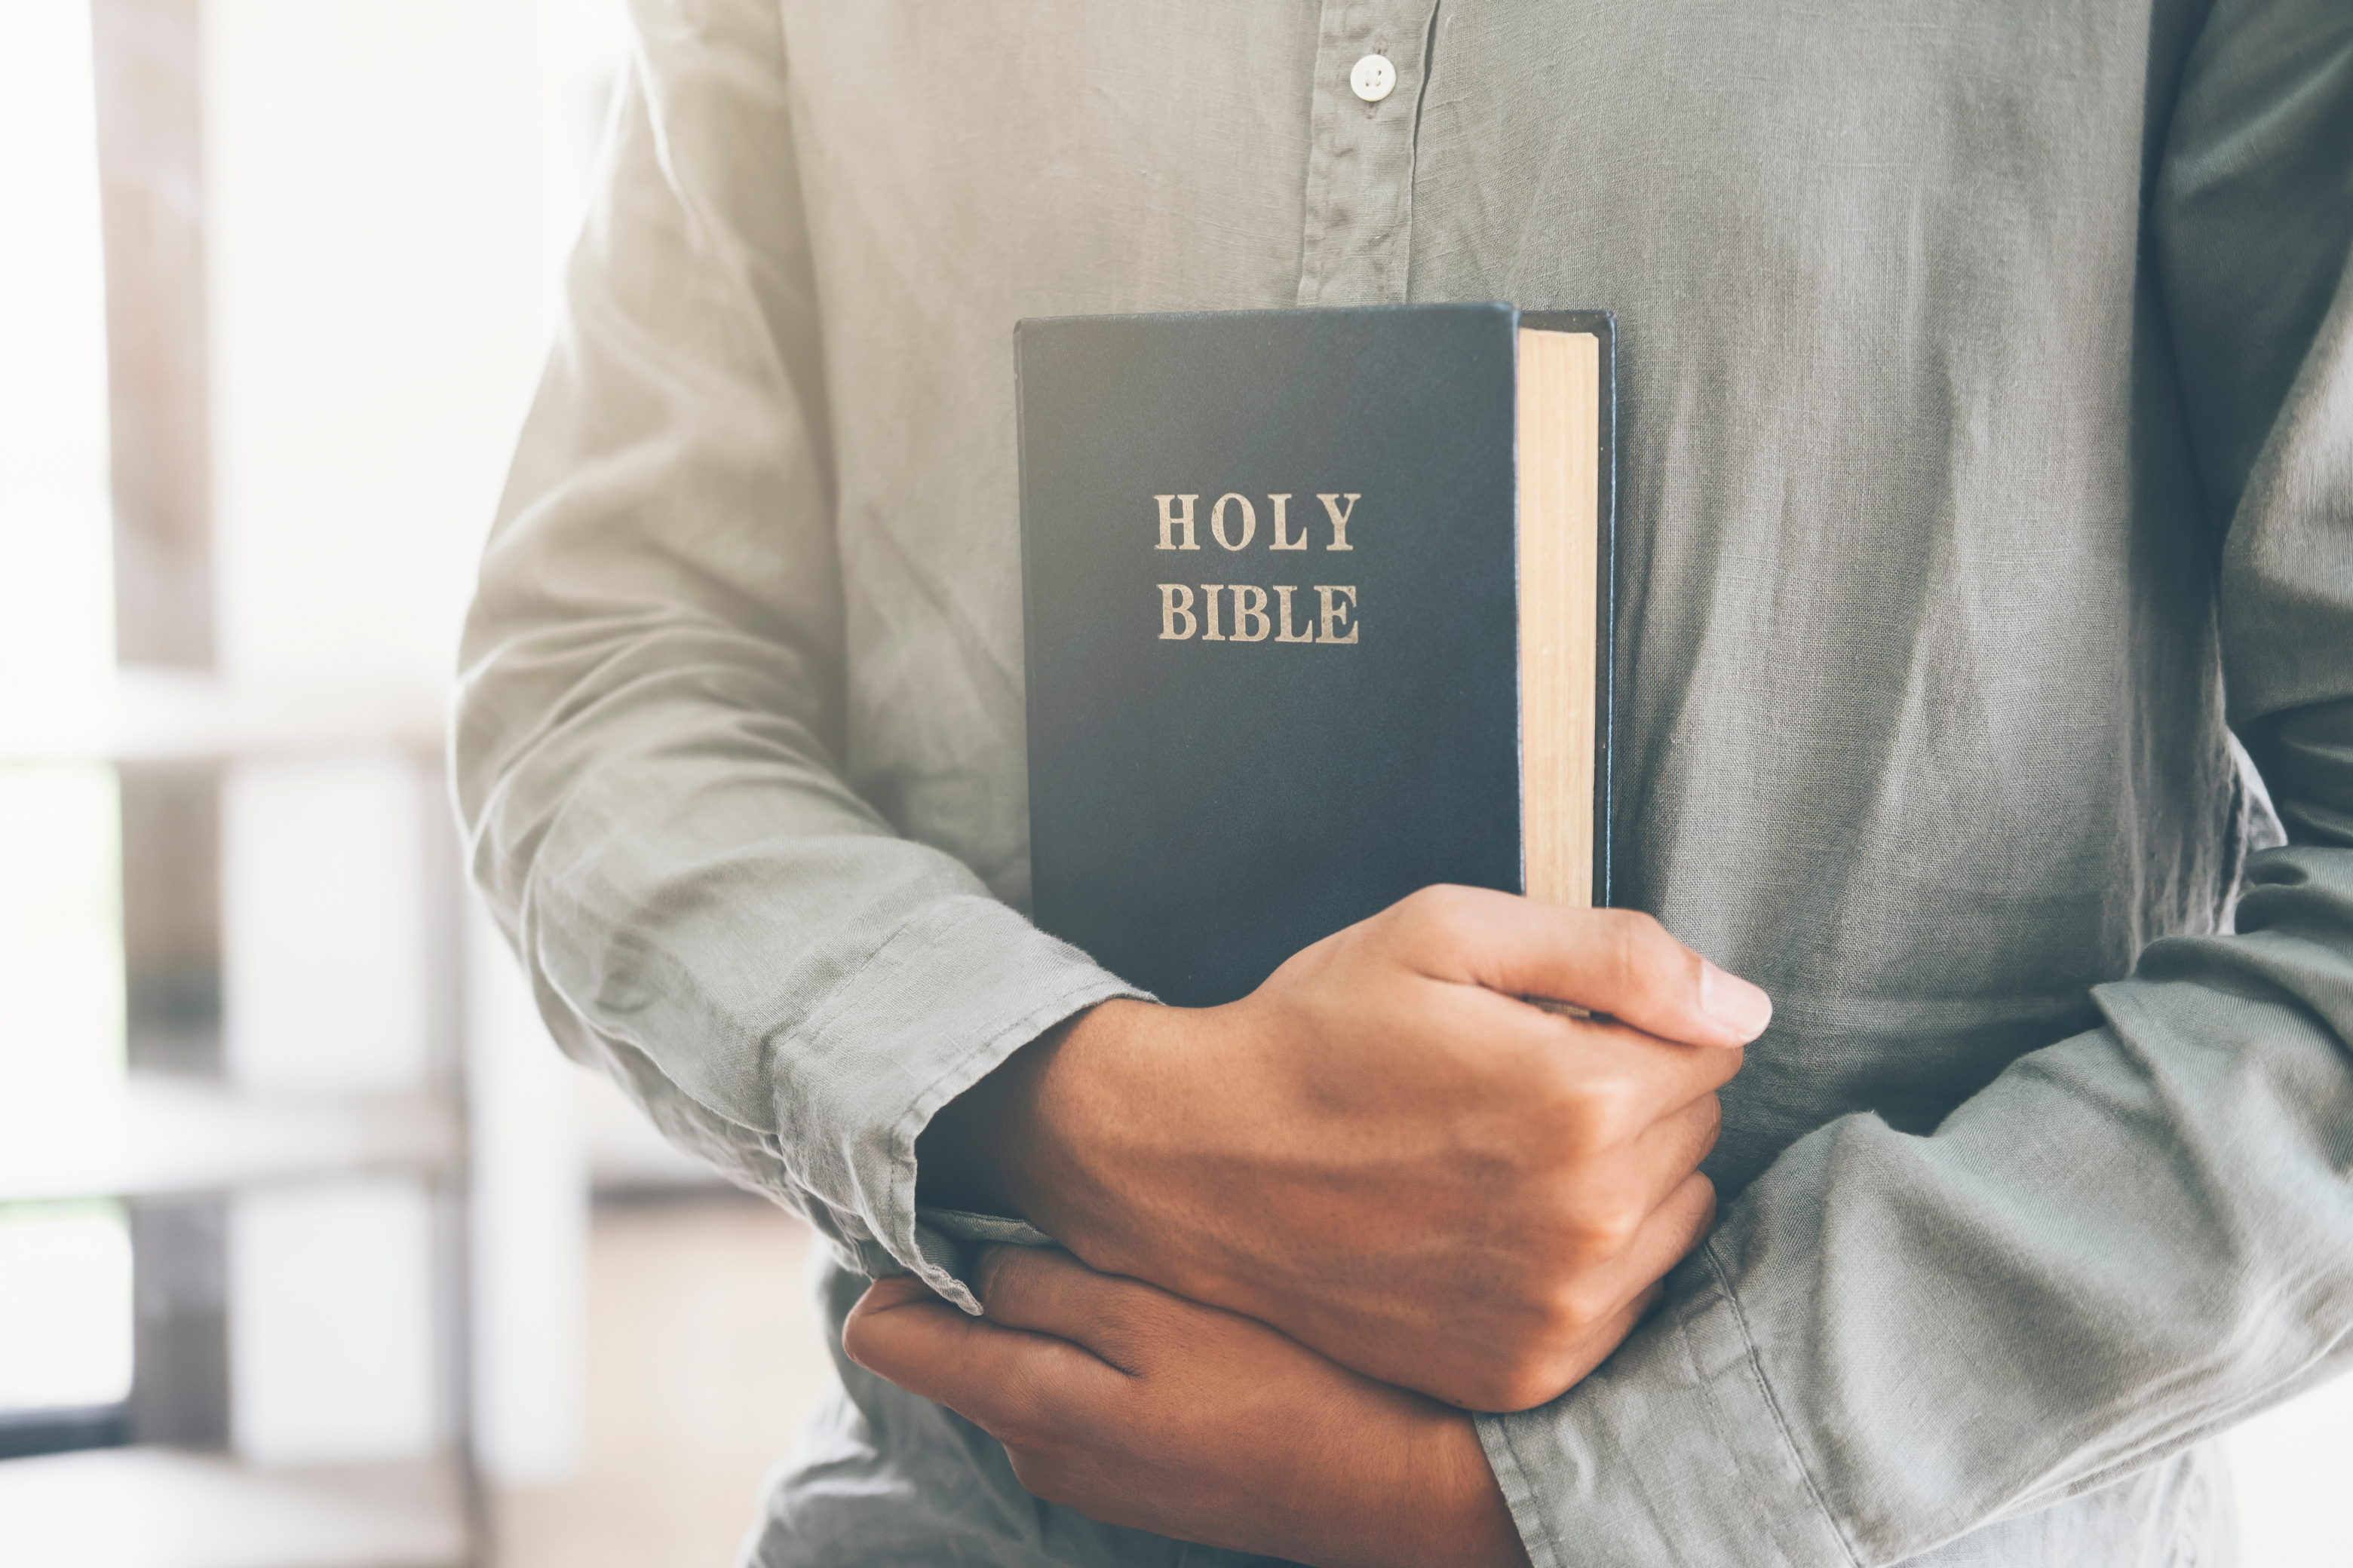
2.5
พระเยซูยังได้ทำให้
คำแช่งสาปของ
บทบัญญัติสมบูรณ์
เพื่อท่าน
- กาลาเทีย 3:13-14

Slide 38
พระคริสต์ได้ทรงไถ่เราพ้นจาก
คำสาปแช่งของบทบัญญัติ
โดยทรงรับคำสาปแช่งแทนเรา.....
กาลาเทีย 3:13

Slide 39
เนื่องจากมีเขียนไว้ว่า
“ผู้ใดถูกแขวนบนต้นไม้
ก็ถูกแช่งสาปแล้ว”
กาลาเทีย 3:13

Slide 40
พระองค์ทรงไถ่เราเพื่อว่าพระพรที่มีแก่อับราฮัมจะมาถึงคนต่างชาติโดยทางพระเยซูคริสต์ เพื่อว่าโดยความเชื่อเราจะได้รับพระวิญญาณตามพระสัญญา
กาลาเทีย 3:14

Slide 41
สรุป
จุดประสงค์ของบทบัญญัติคือ
เพื่อทำให้เราตระหนักถึงความจำเป็นที่ต้องมีพระเยซู
คำสอนในพันธสัญญาใหม่สอนให้เราดำเนินชีวิต
ตามหลักการทางศีลธรรม
และหลักการฝ่ายวิญญาณของบทบัญญัติต่อไป
อย่างไรก็ตาม พระเยซูได้ทำให้ข้อกำหนด
ของบทบัญญัติสมบูรณ์เพื่อให้เราสามารถกลายเป็นคนชอบธรรมโดยความเชื่อได้

Slide 42
คำถามอภิปราย
1.พระเยซูทรงทำให้บทบัญญัติสมบูรณ์เพื่อเราในทางใดบ้าง?
2.ในแง่ใดบ้างที่เราไม่ต้องรักษาบทบัญญัติ?

Slide 43
คริสเตียน
กับบทบัญญัติ
ตอนที่ 2

Slide 44
2.2
หลักการทางศีลธรรม
และหลักการฝ่ายวิญญาณ
ที่บันทึกไว้ในบทบัญญัติ
ช่วยสร้างชีวิต
ฝ่ายวิญญาณของเรา
2 ทิโมธี 3:16-17

Slide 45
พระคัมภีร์ทุกตอน ได้รับการดลใจจากพระเจ้า และเป็นประโยชน์ในการสั่งสอน การว่ากล่าวตักเตือน การแก้ไขข้อบกพร่อง และการฝึกฝนในความชอบธรรม
2 ทิโมธี 3:16

Slide 46
เพื่อเตรียมคนของพระเจ้า
ให้พรักพร้อมสำหรับการดีทุกอย่าง
2 ทิโมธี 3:17

Slide 47
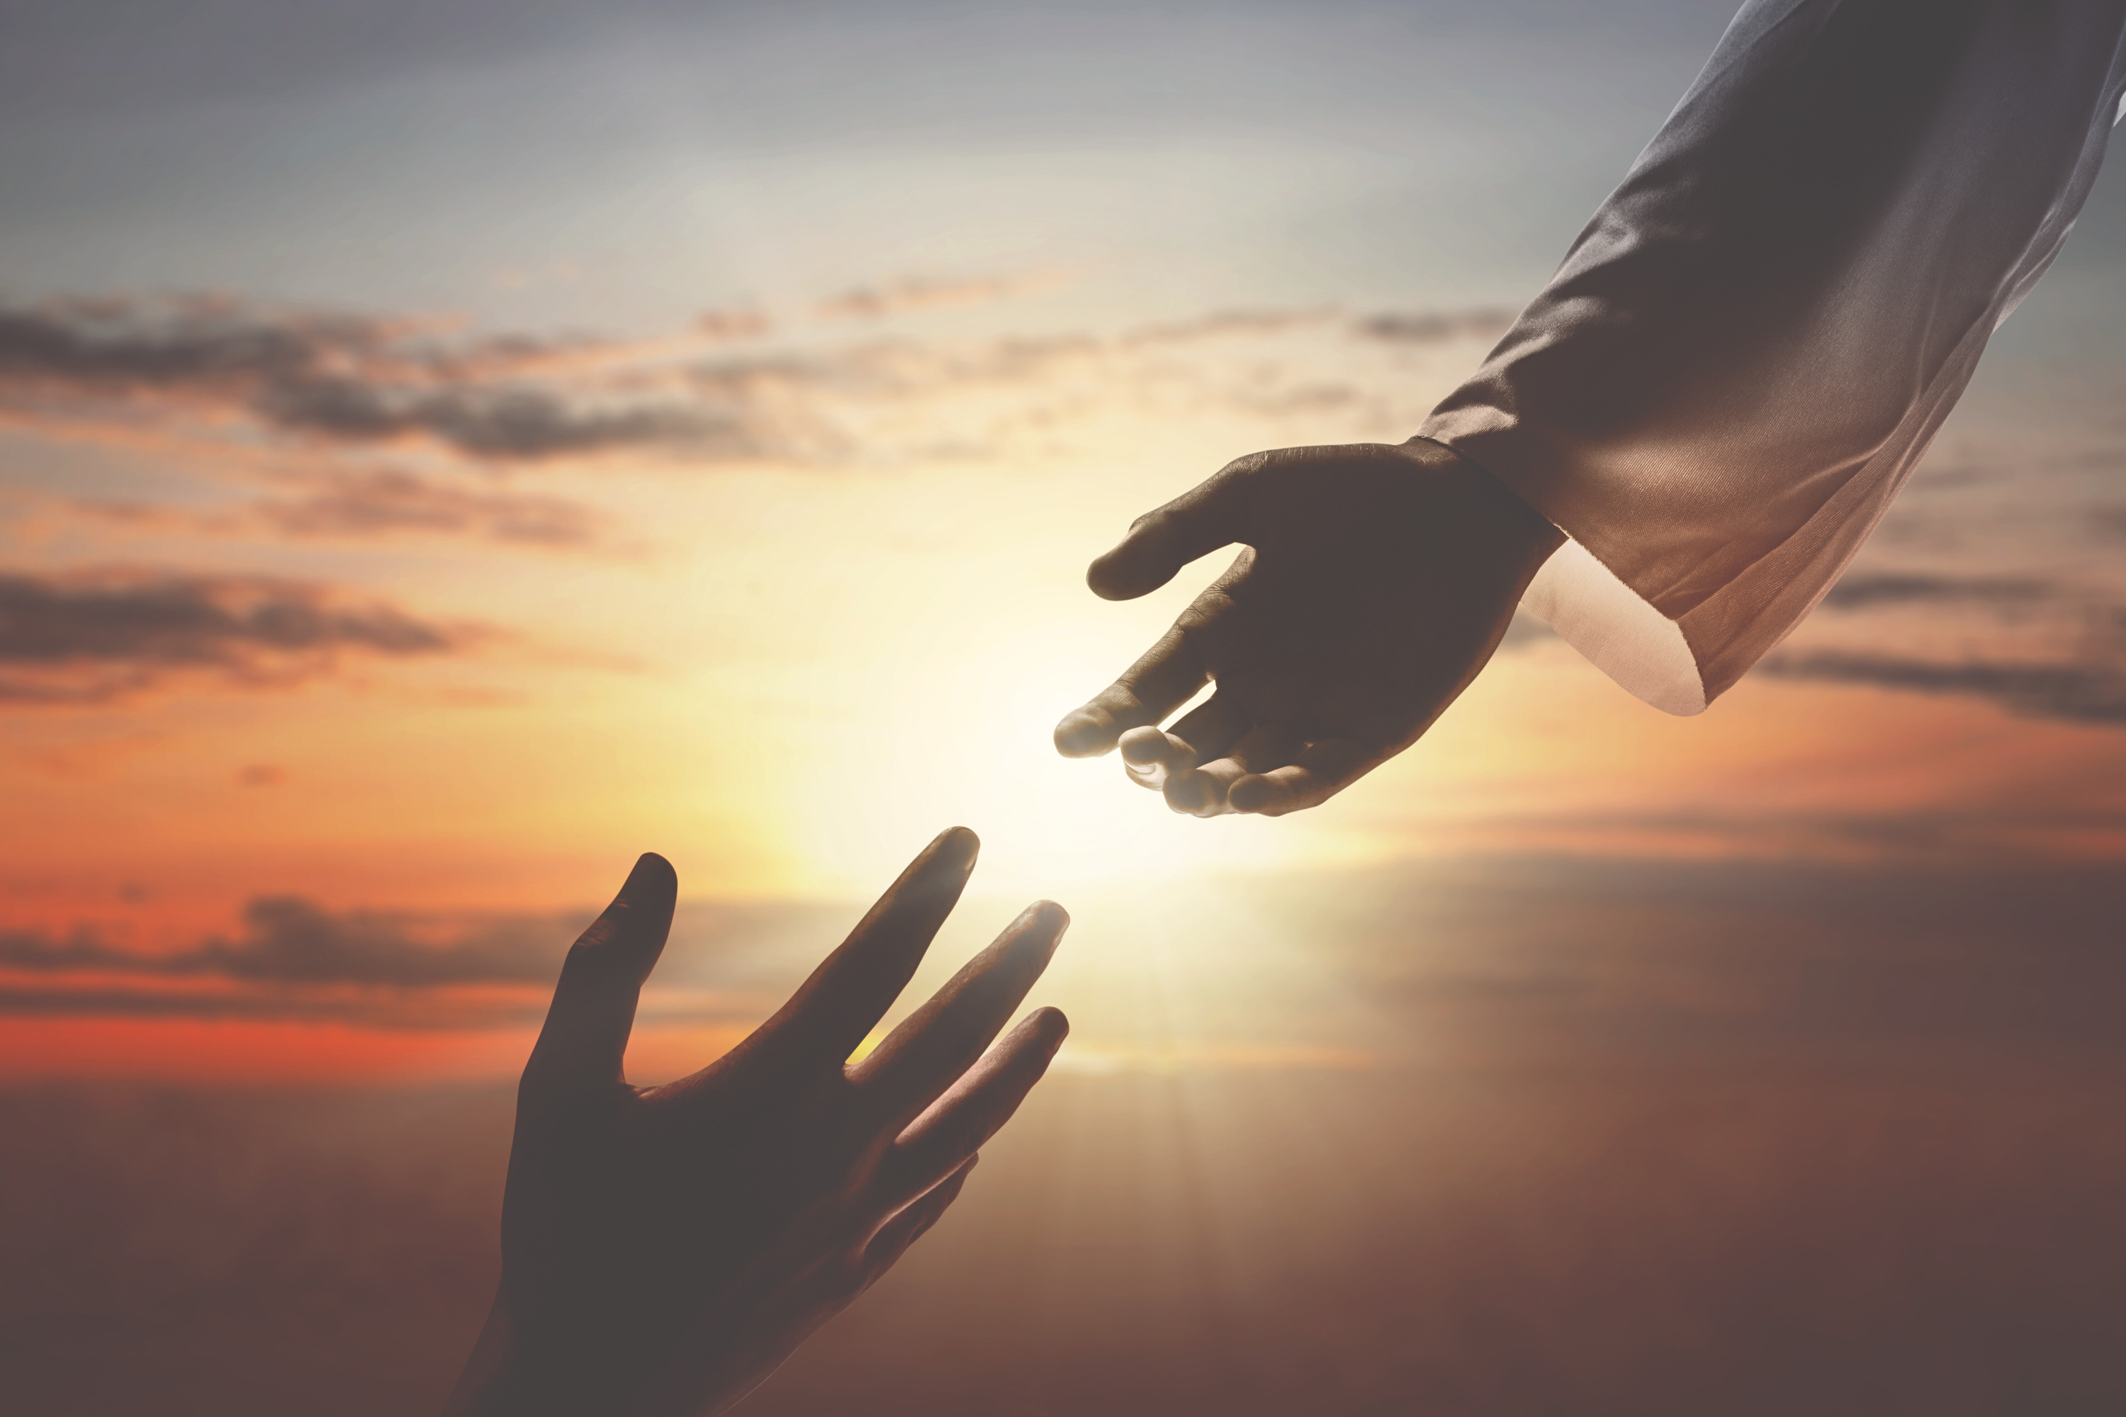
2.3
เราต้องเรียนรู้จาก
แบบอย่างในบทบัญญัติ
และคำเผยพระวจนะ
1 โครินธ์ 10:11

Slide 48
สิ่งเหล่านี้เกิดขึ้นแก่พวกเขา
เพื่อเป็นตัวอย่าง และบันทึกไว้
เพื่อเตือนใจเราผู้ซึ่งอยู่ในยุค
ที่พระราชกิจของพระเจ้าจะสำเร็จ
1 โครินธ์ 10:11

Slide 49
คริสเตียน
กับบทบัญญัติ
ตอนที่ 2

